Slide 1
VODA

Slide 2
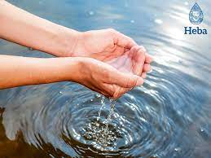
VODA JE TEČNOST BEZ UKUSA, BOJE I MIRISA.

Slide 3
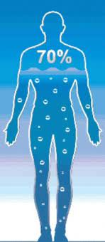
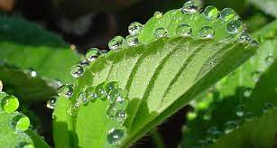
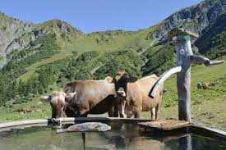
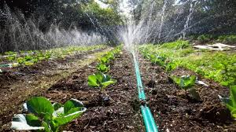
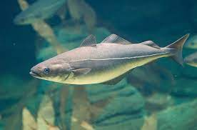
ona je sastavni dio živih bića.

Slide 4
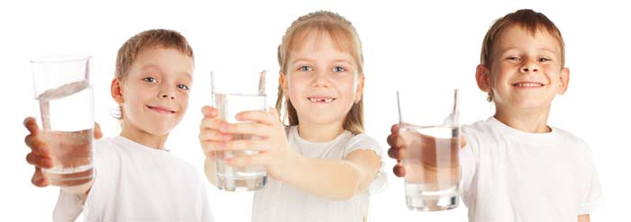
KORISTIMO JE ZA Piće, održavanje higijene, za uzgajanje biljaka ...

Slide 5
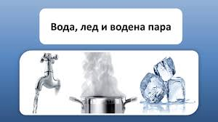
Može biti u tečnom, čvrstom i gasovitom stanju.

Slide 6
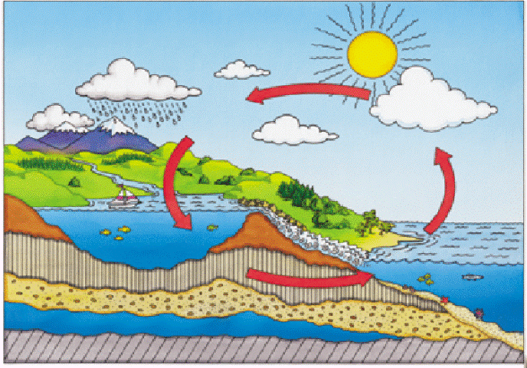
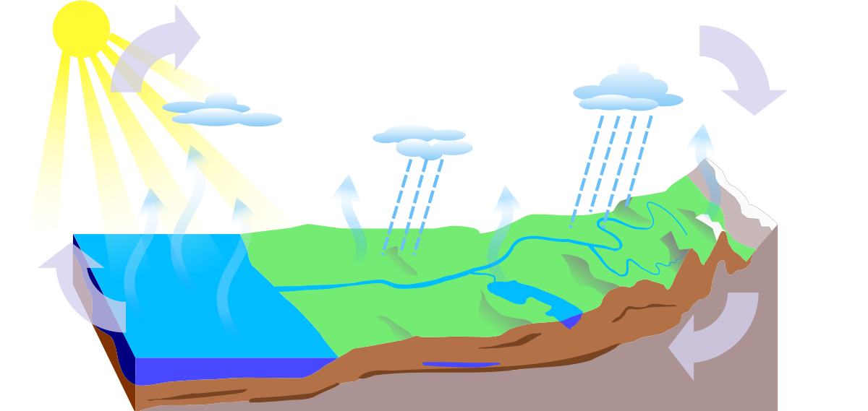
U prirodi stalno kruži.

Slide 7
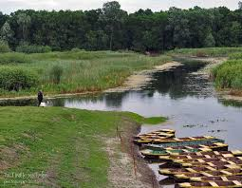
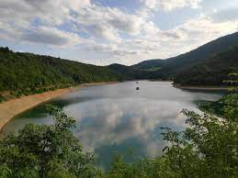
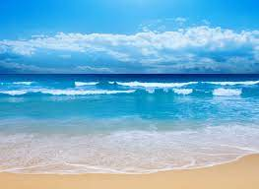
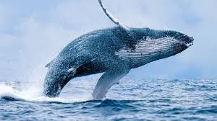
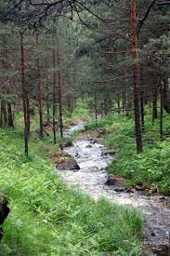
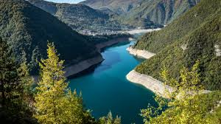
Vode mogu biti stajaće i tekuće.
Stajaće su: bare, močvare, jezera, Mora i okeani.
Tekuće su: potoci i rijeke.

Slide 8
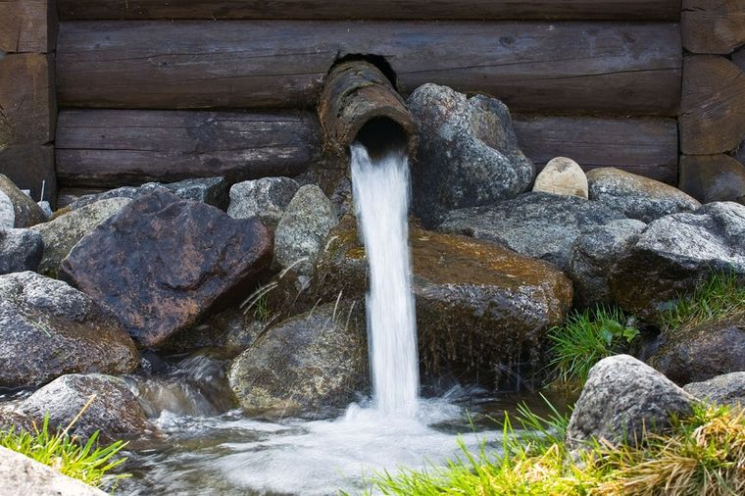
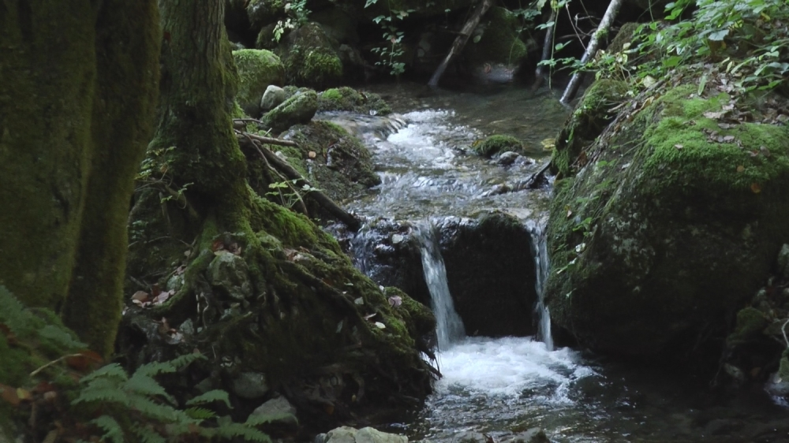
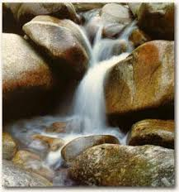
Izvor je mjesto od kud počinje neki vodotok, rijeka ili potok, ili nastaje jezero, bara ili močvara.

Slide 9
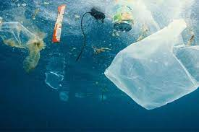
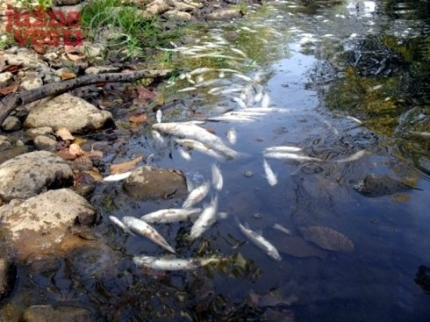
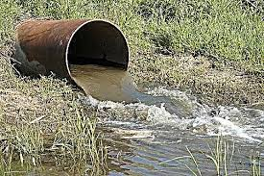
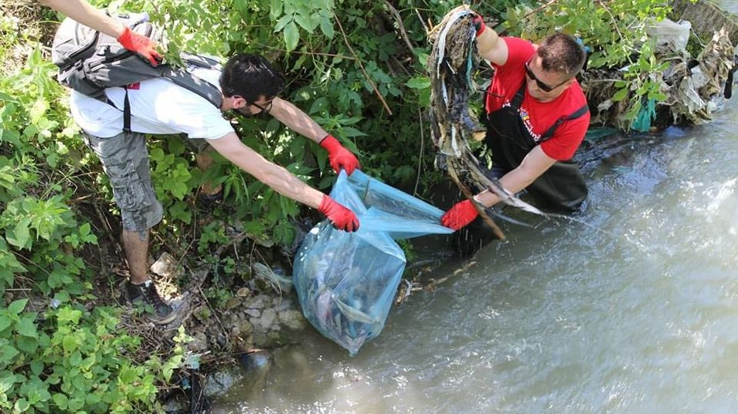
vode trebamo čuvati od zagađenja.

Slide 10
Slike preuzete sa interneta

Slide 11
ŠTEDITE VODU I ČUVAJTE JE OD ZAGAĐENJA!
Hvala na pažnji!
Autor : ANELA BEJTIĆ

